Slide 1
REFERENCIAL CURRICULAR DA REME um estudo em ação
Equipe da GEFEM - 1º ao 9º

Slide 2
ADRIANE BARBOSA NOGUEIRA LOPES
Prefeita Municipal
LUCAS HENRIQUE BITENCOURT DE SOUZA
Secretário Municipal de Educação
ANA CRISTINA CANTERO DORSA LIMA
Superintendente de Gestão das Políticas Educacionais
ANA MARIA RIBAS
Gerente do Ensino Fundamental e Médio

Slide 3
MATUTINO
● 1° momento - 07h30min às 8h30min - Todos no Auditório
Intervalo/Ensalamento - 10 min.
● 2° momento - 8h40min às 11h10min - Dinâmica
- 8h40 às 9h20 – 1º rodízio
- 9h20 às 10h – 2º rodízio
- 10h às 10h35 – 3º rodízio
- 10h35 às 11h10 – 4º rodízio

Slide 4
VESPERTINO
Ensalamento 13h às 13h10
● 3° momento - 13h10 às 15h10 - Dinâmica
- 13h10 às 13h50 – 1º rodízio
- 13h50 às 14h30 – 2º rodízio
- 14h30 às 15h10 – 3º rodízio
Intervalo - 10 min.
● 4° momento - 15h20min às 16h35min - Dinâmica;
- 15h20 às 15h55 – 4º rodízio
- 15h55 às 16h30 – 5º rodízio
● 5° momento - 16h30min às 17h
– Avaliação e fechamento

Slide 6
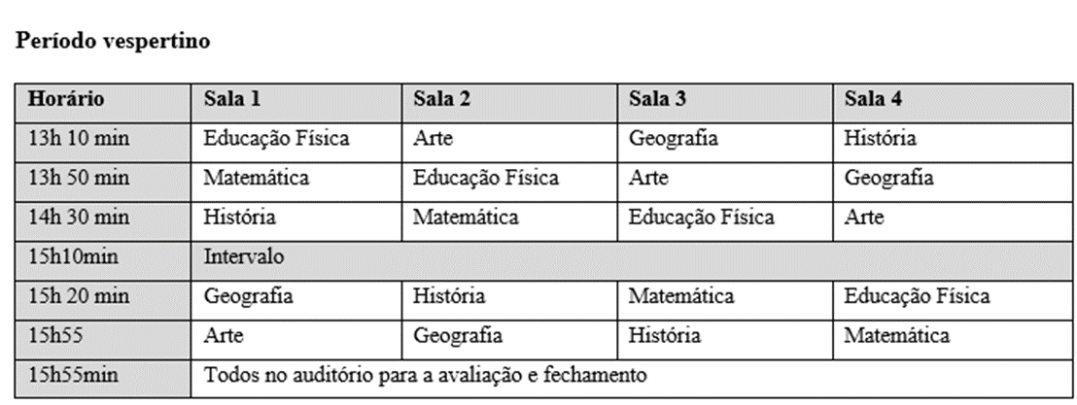

Slide 7
OBJETIVO GERAL
Compreender o Referencial Curricular da REME para subsidiar a prática docente;
OBJETIVOS ESPECÍFICOS
Contextualizar os documentos norteadores do currículo;
Abordar o papel das competências, dos objetos de conhecimento e das habilidades;
Destacar as características do Referencial Curricular da REME, de maneira geral e por componente curricular.

Slide 8
BASE E CURRÍCULO
O que é a BNCC?
A Base Nacional Comum Curricular (BNCC) é um documento de caráter normativo que define o conjunto das aprendizagens essenciais que todos os alunos devem desenvolver ao longo da Educação Básica. E, com isso, tem assegurados os direitos de aprendizagem e desenvolvimento conforme preconiza o Plano Nacional de Educação (PNE).

Slide 9
PROCESSO HISTÓRICO BNCC
BNCC – Ensino Médio
Resolução CNE/CP nº 4, de 17 de dezembro de 2018
A última versão da BNCC foi elaborada por especialistas escolhidos pelo MEC
RESOLUÇÃO CNE/CP Nº 2, DE 22 DE DEZEMBRO DE 2017

Slide 10
2018/2019
O MEC organiza o processo de implementação da BNCC nas redes de ensino de todo o Brasil por meio do ProBNCC. Os estados e municípios iniciam a (re)elaboração dos seus currículos num prazo de 2 anos.
A estrutura do Documento Curricular do município assemelha-se à BNCC

Slide 11
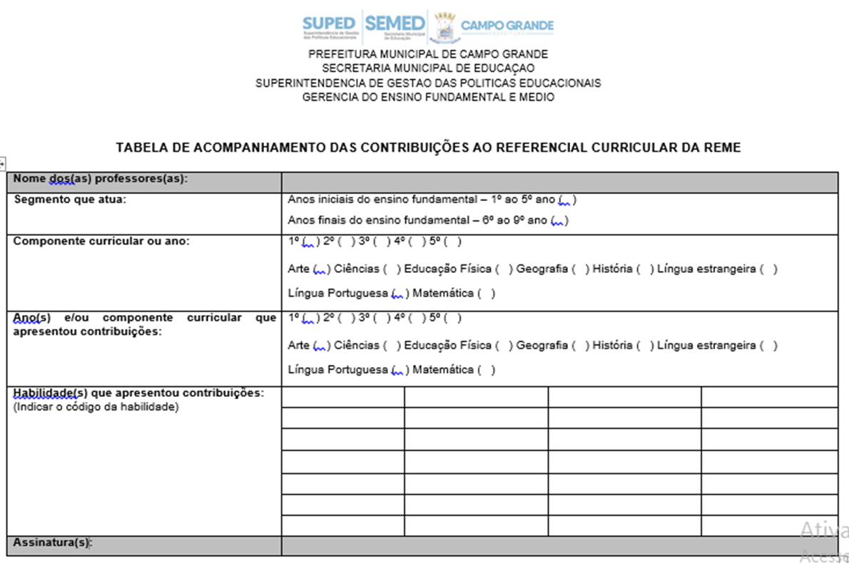
PROCESSO DE CONSTRUÇÃO DO REFERENCIAL CURRICULAR / 2019
2015 / 2016
2017 /2018
Processo coletivo, efetivado por meio de discussões e contribuições apresentadas pelos professores durante o Programa de Formação Reflexões Pedagógicas: diálogos entre a teoria e a prática.
Parecer (72/2020) e aprovação do CME - 4/12/2020

Slide 12
PERCURSO HISTÓRICO DOS CURRÍCULOS DA REME
A Rede Municipal de Ensino de Campo Grande/Reme vem, historicamente, busca dar uma direção nas suas práticas pedagógicas por meio de prescrições curriculares que exprimem o movimento mais amplo (escola/Semed) de discussão e proposição de políticas educacionais. Tais prescrições buscaram e buscam a definição de conhecimentos a serem ensinados nos diferentes componentes curriculares e anos escolares, conforme descrição cronológica a seguir:

Slide 13
PERCURSO HISTÓRICO

Slide 14
1992

Slide 15
2000

Slide 16
2003

Slide 17
2008

Slide 18
2020
8 VOLUMES

Slide 19
Competência
Habilidade
um fazer que requer um conjunto de saberes e implica um posicionamento diante daquilo que se apresenta como desejável e necessário.
é uma série de procedimentos mentais que o indivíduo aciona para resolver uma situação real, onde ele precise tomar uma decisão.

Slide 20
Geral
Educação Básica
Área do conhecimento
Competência
Por etapa
Componente curricular
Para garantir o desenvolvimento das competências específicas, cada componente curricular apresenta um conjunto de habilidades. Essas habilidades estão relacionadas a diferentes objetos de conhecimento – aqui entendidos como conteúdos, conceitos e processos –, que, por sua vez, são organizados em unidades temáticas. (BNCC)

Slide 21
(CG.EF06GE11.s) Analisar distintas interações das sociedades com a natureza, com base na distribuição dos componentes físico-naturais, incluindo as transformações da biodiversidade local e do mundo.
Habilidade
DESMEMBRAR HABILIDADE?
código alfanumérico
CG.EF 06 GE 11.s
s: sem modificação
c: contextualização
a: aprofundamento
d: desdobramento
n: novo
Numeração sequencial
Não representa uma ordem ou hierarquia esperada das aprendizagens

Slide 22
Temas contemporâneos
Educação para o trânsito
Educação ambiental
Educação em direitos humanos
Educação alimentar e nutricional
Direitos da criança e do adolescente
Processo de envelhecimento, respeito e valorização do idoso
Educação das relações étnico-raciais e ensino de história e cultura afro-brasileira, africana e indígena

Slide 23
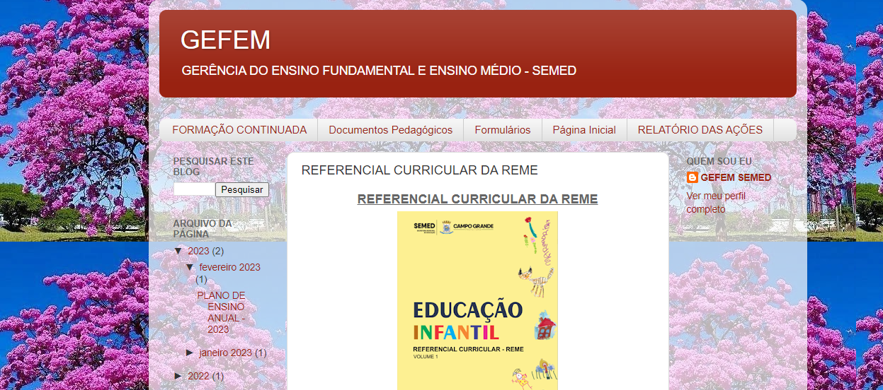
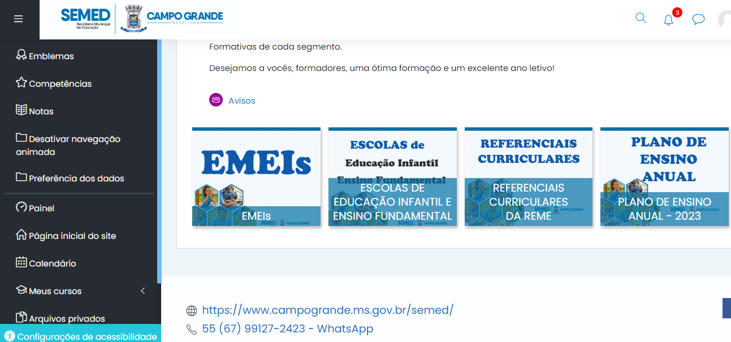
Onde eu encontro o Referencial Curricular?
https://gefem-semed.blogspot.com/p/referencial-curricular-da-reme-2020.html

Slide 24
Destacar as características do Referencial Curricular da REME. [...] de maneira geral e por componente curricular.
Gefem
2020 - 3844
2020 - 3852
A escola contribui com a
formação de seres humanos
onde passam dos 4 meses aos 17 anos

Slide 25
Escola
ESCOLA MUNICIPAL CARLOS VILHALVA CRISTALDO
ESCOLA MUNICIPAL CEL SEBASTIÃO LIMA
ESCOLA MUNICIPAL DES. CARLOS GARCIA DE QUEIROZ
ESCOLA MUNICIPAL FREDERICO SOARES
ESCOLA MUNICIPAL IRMÃ IRMA ZORZI
ESCOLA MUNICIPAL JOÃO EVANGELISTA VIEIRA DE ALMEIDA
ESCOLA MUNICIPAL OSVALDO CRUZ
ESCOLA MUNICIPAL PREF. MANOEL INÁCIO DE SOUZA
ESCOLA MUNICIPAL PROF. ERNESTO GARCIA DE ARAÚJO
ESCOLA MUNICIPAL PROF. FAUZE SCAFF GATTASS FILHO
ESCOLA MUNICIPAL PROF. LICURGO DE OLIVEIRA BASTOS
ESCOLA MUNICIPAL PROF. NAGIB RASLAN
ESCOLA MUNICIPAL PROF.ª HILDA DE SOUZA FERREIRA
ESCOLA MUNICIPAL PROFª ELIZABEL MARIA GOMES SALLES
ESCOLA MUNICIPAL PROFª MARIA TEREZA RODRIGUES
SALA 1

Slide 26
ESCOLA
ESCOLA MUNICIPAL PROFª EULÁLIA NETO LESSA
ESCOLA MUNICIPAL SANTOS DUMONT
ESCOLA MUNICIPAL DR. TERTULIANO MEIRELLES
ESCOLA MUNICIPAL GOV. HARRY AMORIM COSTA
ESCOLA MUNICIPAL IMACULADA CONCEIÇÃO
ESCOLA MUNICIPAL JOÃO NEPOMUCENO
ESCOLA MUNICIPAL MAJOR AVIADOR Y - JUCA PIRAMA DE ALMEIDA
ESCOLA MUNICIPAL NAGEN JORGE SAAD
ESCOLA MUNICIPAL PE. HEITOR CASTOLDI
ESCOLA MUNICIPAL PE. JOSÉ VALENTIM
ESCOLA MUNICIPAL PROF. MÚCIO TEIXEIRA JR.
ESCOLA MUNICIPAL PROF. PLÍNIO MENDES DOS SANTOS
ESCOLA MUNICIPAL PROFª ADAIR DE OLIVEIRA
ESCOLA MUNICIPAL PROFª BRÍGIDA FERRAZ FÓSS
ESCOLA MUNICIPAL PROFª FLORA GUIMARÃES ROSA PIRES
ESCOLA MUNICIPAL PROFª MARINA COUTO FORTES
SALA 2

Slide 27
ESCOLA
ESCOLA MUNICIPAL PROFESSOR JOSÉ DE SOUZA
ESCOLA MUNICIPAL RAFAELA ABRÃO
ESCOLA MUNICIPAL DR. EDUARDO OLÍMPIO MACHADO
ESCOLA MUNICIPAL PE. TOMAZ GHIRARDELLI
ESCOLA MUNICIPAL PROF. ANTONIO LOPES LINS
ESCOLA MUNICIPAL PROF. WILSON TAVEIRA ROSALINO
ESCOLA MUNICIPAL PROFª GONÇALINA FAUSTINA DE OLIVEIRA
ESCOLA MUNICIPAL DR. PLÍNIO BARBOSA MARTINS
SALA 3

Slide 28
ESCOLA
ESCOLA MUNICIPAL PROFª ONEIDA RAMOS
ESCOLA MUNICIPAL VALDETE ROSA DA SILVA
ESCOLA MUNICIPAL MAESTRO JOÃO CORREA RIBEIRO
ESCOLA MUNICIPAL NAZIRA ANACHE
ESCOLA MUNICIPAL NERONE MAIOLINO
ESCOLA MUNICIPAL PROF. HÉRCULES MAYMONE
ESCOLA MUNICIPAL PROF. JOÃO CÂNDIDO DE SOUZA
ESCOLA MUNICIPAL PROF. VANDERLEI ROSA DE OLIVEIRA
ESCOLA MUNICIPAL PROF. VIRGÍLIO ALVES DE CAMPOS
ESCOLA MUNICIPAL PROFª IONE CATARINA GIANOTTI IGYDIO
ESCOLA MUNICIPAL SENADOR RACHID SALDANHA DERZI
ESCOLA MUNICIPAL PROFª AGLAIR MARIA ALVES
ESCOLA MUNICIPAL PROF. NELSON DE SOUZA PINHEIRO
SALA 4

Slide 29
17 de março
Escola
ESCOLA MUNICIPAL ORLANDINA OLIVEIRA LIMA
ESCOLA MUNICIPAL DR. TERTULIANO MEIRELLES
ESCOLA MUNICIPAL PROFª FLORA GUIMARÃES ROSA PIRES
ESCOLA MUNICIPAL DARTHESY NOVAES CAMINHA
ESCOLA MUNICIPAL ELÍZIO RAMIREZ VIEIRA
ESCOLA MUNICIPAL IRENE SZUKALA
ESCOLA MUNICIPAL ISAURO BENTO NOGUEIRA
ESCOLA MUNICIPAL JOSÉ DO PATROCÍNIO
ESCOLA MUNICIPAL PROFª MARIA LÚCIA PASSARELLI
ESCOLA MUNICIPAL PROFª MARIA TEREZA RODRIGUES
ESCOLA MUNICIPAL ABEL FREIRE DE ARAGÃO
ESCOLA MUNICIPAL AGRÍCOLA GOV. ARNALDO ESTEVÃO DE FIGUEIREDO
ESCOLA MUNICIPAL ANTONIO JOSÉ PANIAGO
ESCOLA MUNICIPAL DOMINGOS GONÇALVES GOMES
ESCOLA MUNICIPAL DR. PLÍNIO BARBOSA MARTINS
SALA 1
Auditório

Slide 30
ESCOLA
ESCOLA MUNICIPAL JOSÉ DORILÊO DE PINA
ESCOLA MUNICIPAL JOSÉ MAURO MESSIAS DA SILVA - POETA DAS MORENINHAS
ESCOLA MUNICIPAL OITO DE DEZEMBRO
ESCOLA MUNICIPAL PROF. ALDO DE QUEIROZ
ESCOLA MUNICIPAL PROF. LUIZ CAVALLON
ESCOLA MUNICIPAL PROFª IRACEMA DE SOUZA MENDONÇA
ESCOLA MUNICIPAL PROFª LEIRE PIMENTEL DE CARVALHO CORREA
ESCOLA MUNICIPAL PROFª LENITA DE SENA NACHIF
ESCOLA MUNICIPAL PROFª. ARLENE MARQUES ALMEIDA
ESCOLA MUNICIPAL PROFESSORA ANA LUCIA DE OLIVEIRA BATISTA
ESCOLA MUNICIPAL PROFESSORA IRACEMA MARIA VICENTE
ESCOLA MUNICIPAL PROFESSORA MARIA REGINA DE VASCONCELOS GALVÃO
ESCOLA MUNICIPAL VALDETE ROSA DA SILVA
ESCOLA MUNICIPAL AGRÍCOLA BARÃO DO RIO BRANCO
ESCOLA MUNICIPAL JOSÉ DORILÊO DE PINA
SALA 2

Slide 31
ESCOLA MUNICIPAL BERNARDO FRANCO BAÍS
ESCOLA MUNICIPAL CEL. ANTONINO
ESCOLA MUNICIPAL ETALÍVIO PEREIRA MARTINS
ESCOLA MUNICIPAL GERALDO CASTELO
ESCOLA MUNICIPAL JOÃO DE PAULA RIBEIRO
ESCOLA MUNICIPAL JOSÉ RODRIGUES BENFICA
ESCOLA MUNICIPAL NICOLAU FRAGELLI
ESCOLA MUNICIPAL PE. JOSÉ DE ANCHIETA
ESCOLA MUNICIPAL PROF. ALCÍDIO PIMENTEL
ESCOLA MUNICIPAL PROF. ARLINDO LIMA
ESCOLA MUNICIPAL PROF. LUIS ANTONIO DE SÁ CARVALHO
ESCOLA MUNICIPAL PROF. NELSON DE SOUZA PINHEIRO
ESCOLA MUNICIPAL PROFª DANDA NUNES
ESCOLA MUNICIPAL PROFª OLIVA ENCISO
ESCOLA MUNICIPAL PROFESSOR ARASSUAY GOMES DE CASTRO
ESCOLA MUNICIPAL PROFESSOR CARLOS HENRIQUE SCHRADER
SALA 3
ESCOLA MUNICIPAL SULIVAN SILVESTRE OLIVEIRA - TUMUNE KALIVONO - CRIANÇA DO FUTURO
ESCOLA MUNICIPAL ADVOGADO DEMOSTHENES MARTINS
ESCOLA MUNICIPAL CELINA MARTINS JALLAD
ESCOLA MUNICIPAL CONSULESA MARGARIDA MAKSOUD TRAD

Slide 32
ESCOLA
ESCOLA MUNICIPAL ELPÍDIO REIS
ESCOLA MUNICIPAL IRMÃ EDITH COELHO NETTO
ESCOLA MUNICIPAL KAMÉ ADANIA
ESCOLA MUNICIPAL LEOVEGILDO DE MELO
ESCOLA MUNICIPAL MAESTRO JOÃO CORREA RIBEIRO
ESCOLA MUNICIPAL NAZIRA ANACHE
ESCOLA MUNICIPAL NERONE MAIOLINO
ESCOLA MUNICIPAL PROF. HÉRCULES MAYMONE
ESCOLA MUNICIPAL PROF. JOÃO CÂNDIDO DE SOUZA
ESCOLA MUNICIPAL PROF. VANDERLEI ROSA DE OLIVEIRA
ESCOLA MUNICIPAL PROF. VIRGÍLIO ALVES DE CAMPOS
ESCOLA MUNICIPAL PROFª IONE CATARINA GIANOTTI IGYDIO
ESCOLA MUNICIPAL SENADOR RACHID SALDANHA DERZI
ESCOLA MUNICIPAL PROFª AGLAIR MARIA ALVES
SALA 4

